Slide 1
Hva rører seg på skolebibliotekfeltet nasjonalt?
Ann Berit Hulthin
Aksjon skolebibliotek

Slide 2




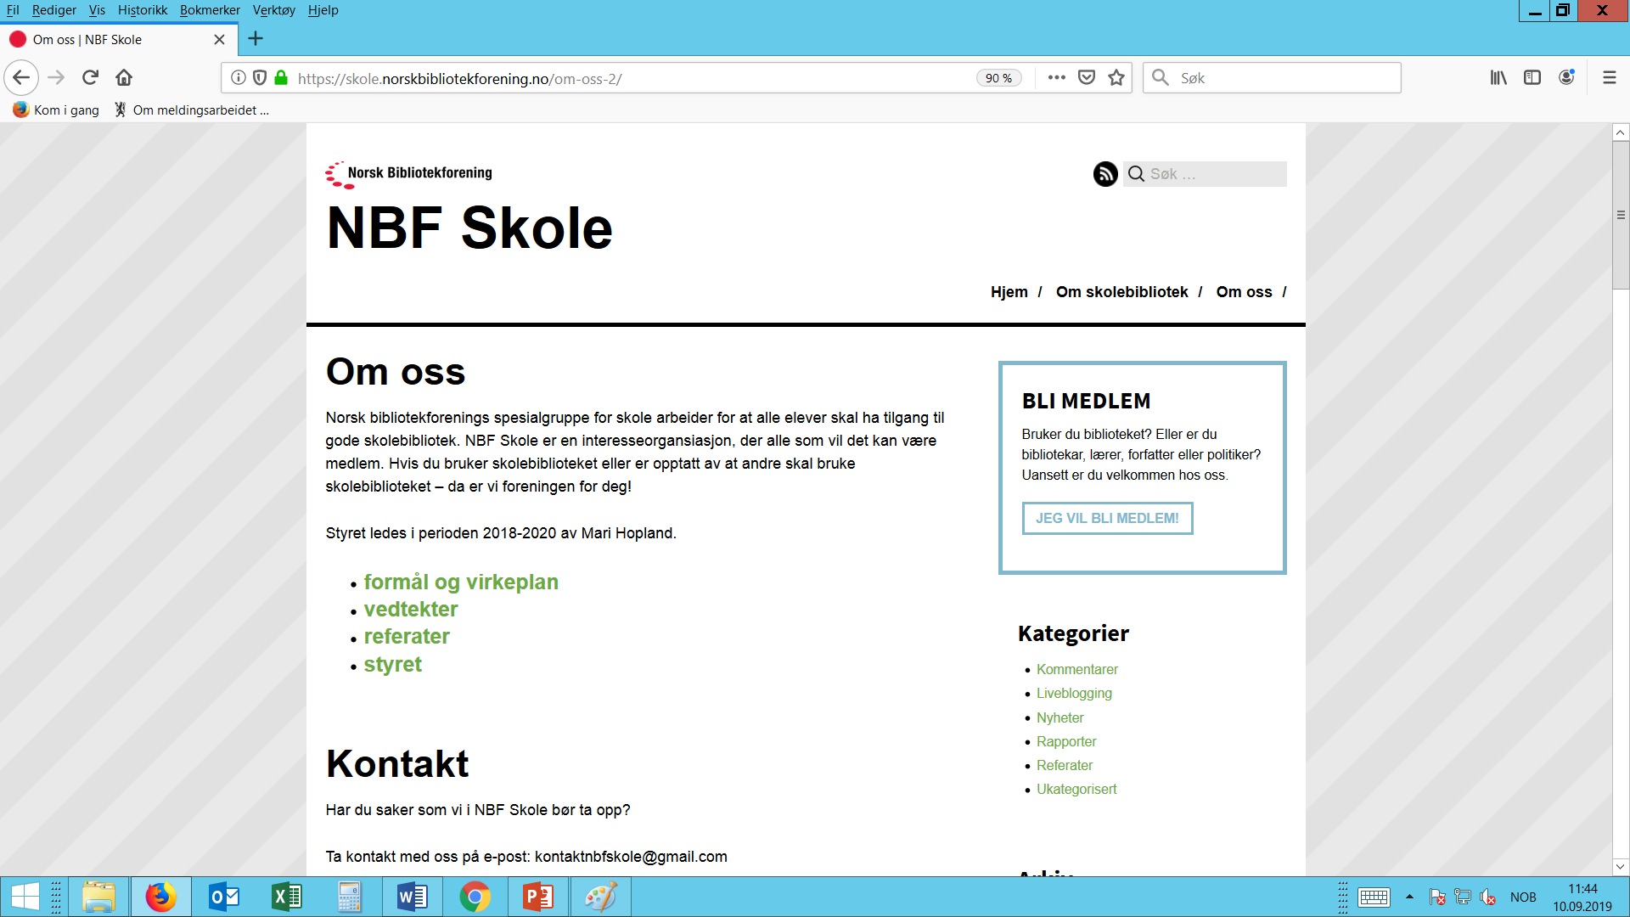

Slide 3
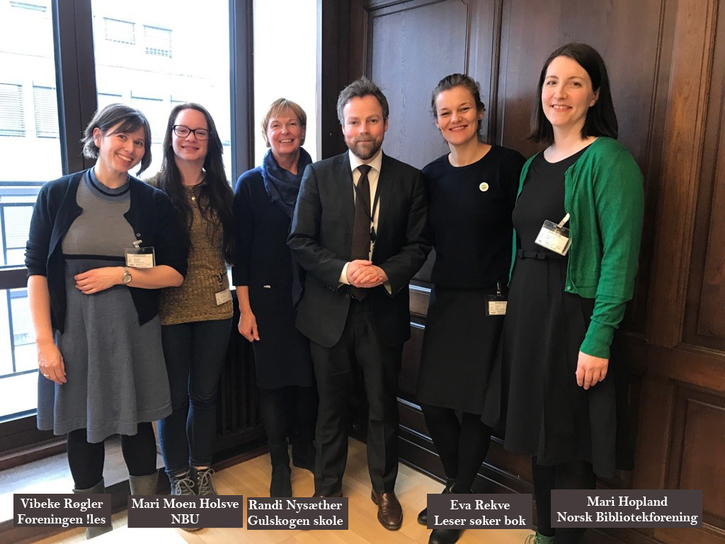
Aksjon skolebibliotek møter minister
Notes:
Stad
Samling
Det er her politikarar trur er! Nyhta av gamle bøker der det litt einsame, svote barnet kjente seg heime.
Teneste
Ubegripelig at ein skal trenge utdanning til sånt

Slide 4
Aksjonens arbeidsform
Hei dere,
God mandag! Vi har fått møte med opplæringslovutvalget, den 12. februar. Håper så mange som mulig kan! Gi meg raskt beskjed, så videreformidler jeg til Gro i utvalget. (Navnet hennes ser kjent ut, forresten, har vi møtt henne før?)
M.

Slide 5
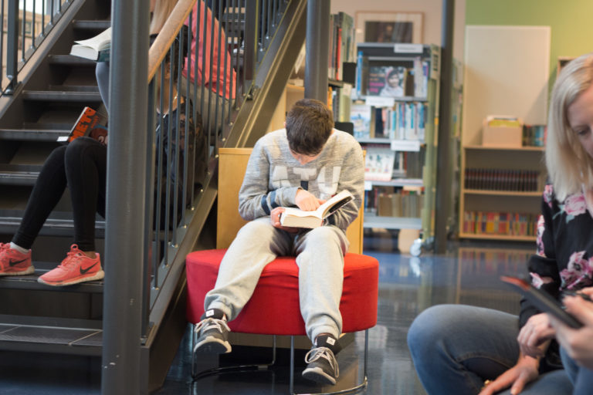
Snakker om skolebibliotek med alle

Slide 6
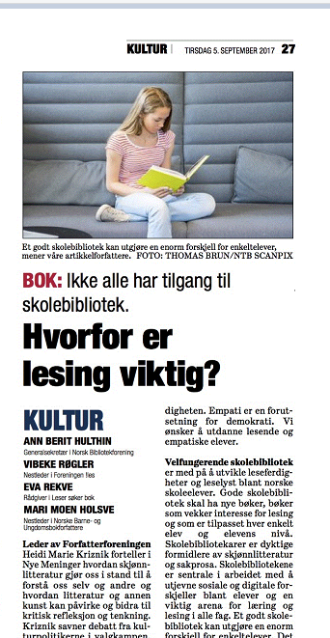
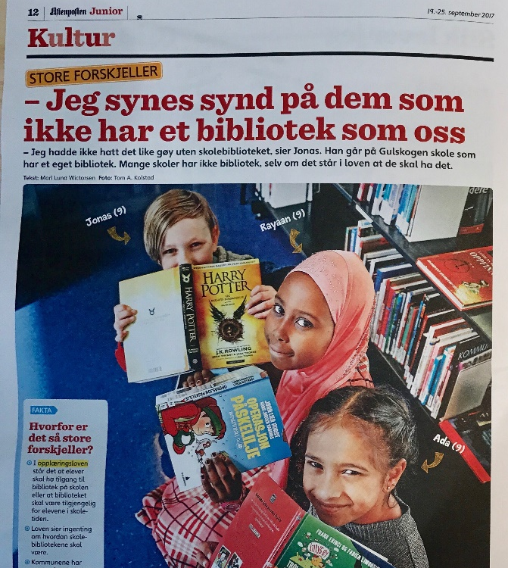

Slide 7
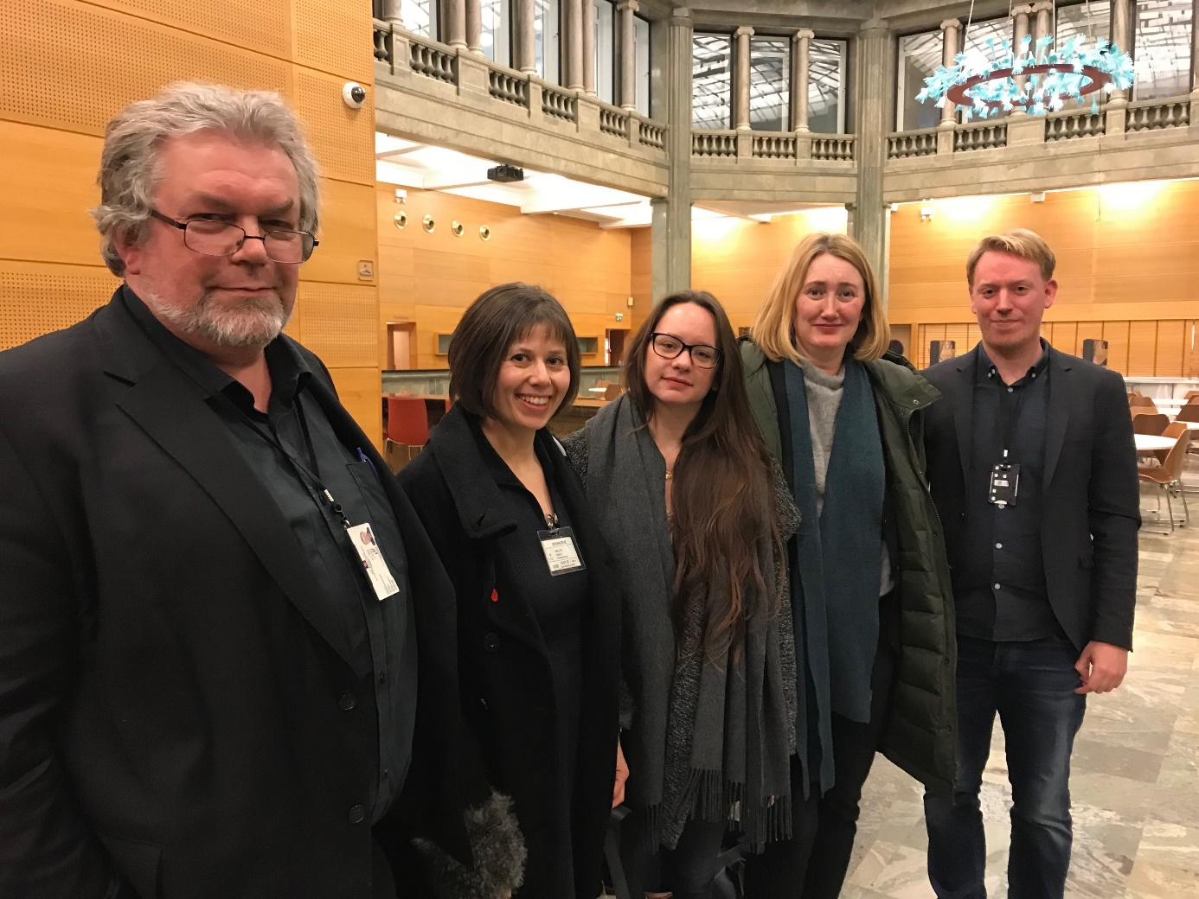
Aksjon skolebibliotek hos Kunnskapsdepartementet om lesestimuleringsmidler

Slide 8
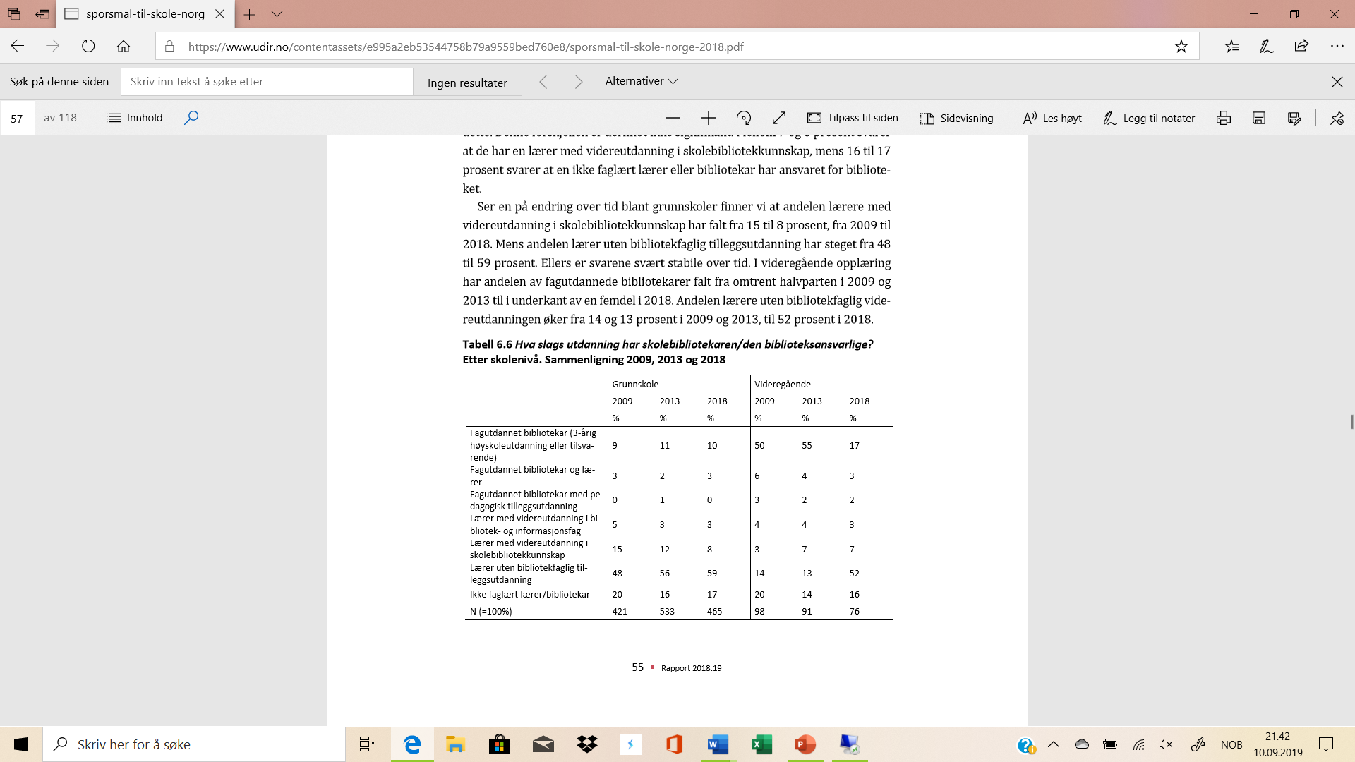
Spørsmål til skole-Norge våren 2018

Slide 9
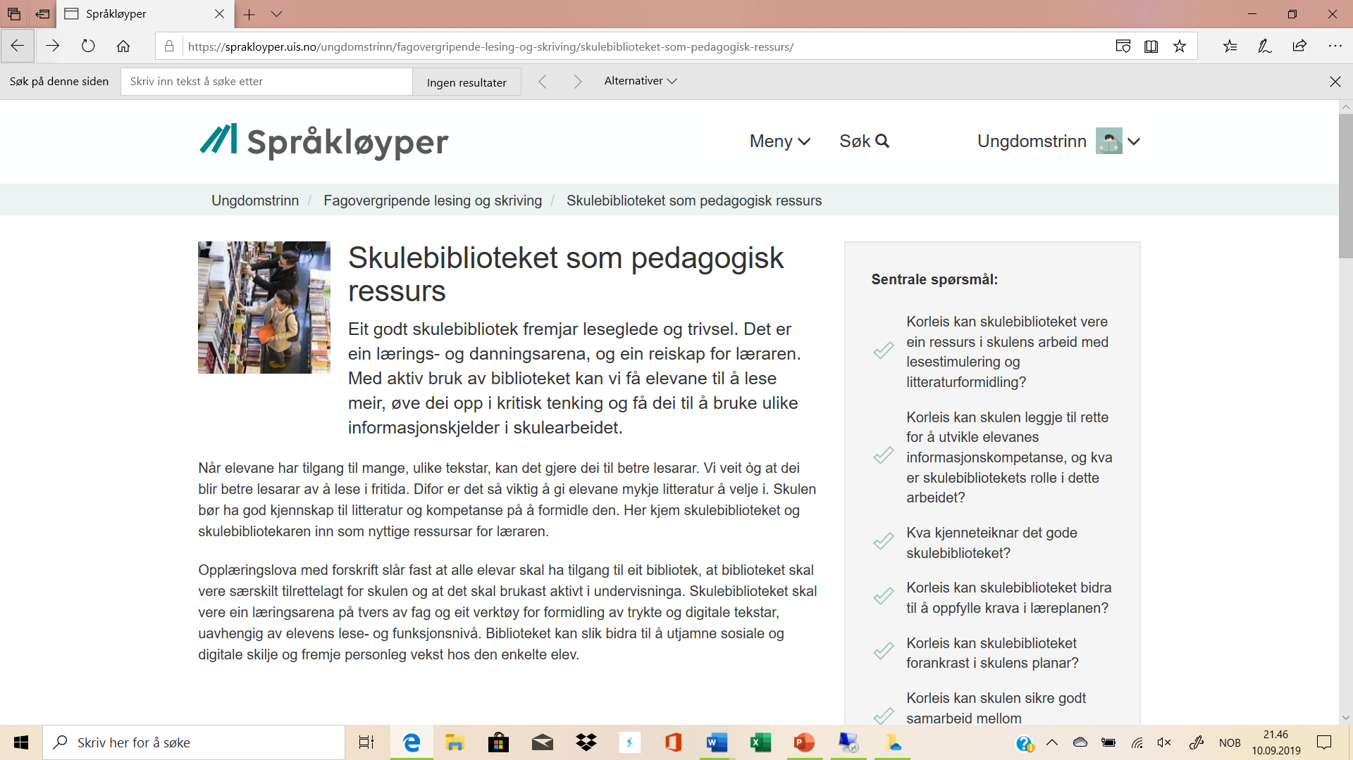

Slide 10
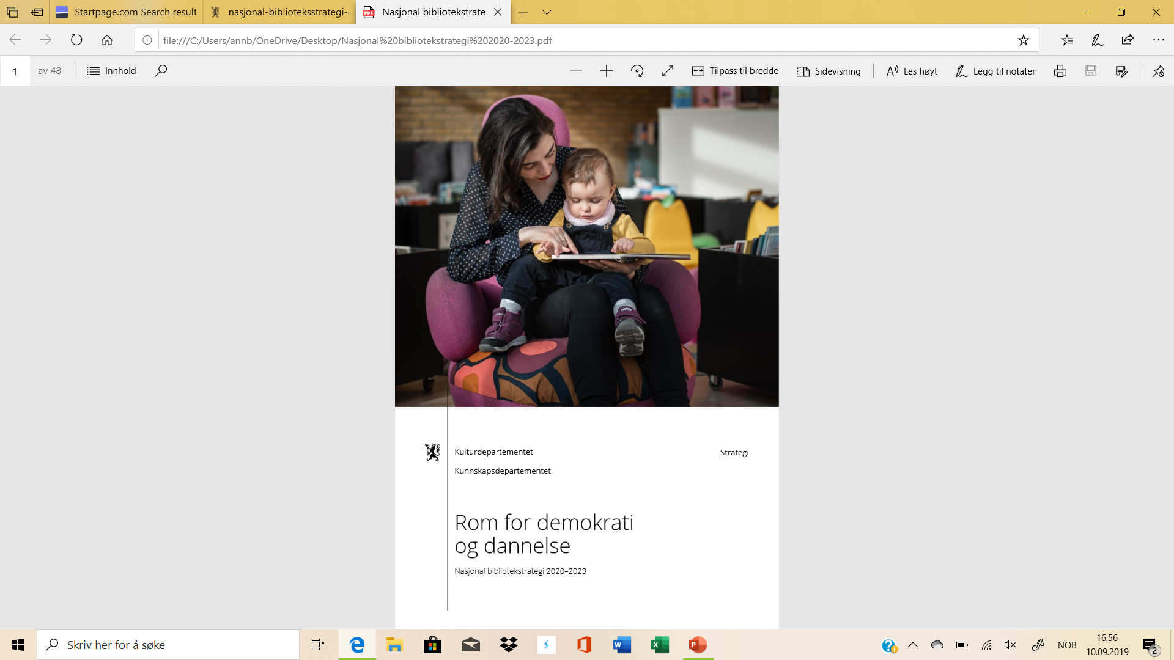
Ny nasjonal bibliotekstrategi 2020-2023
Statistikk for skolebibliotek til Utdanningsdirektoratet
Lesestimuleringsmidler utvides til 2023
Prosjekt- og utviklingsmidler til nye samarbeidsformer mellom skole- og folkebibliotek
Skoleeier er ansvarlig for at skolebibliotekarer har riktig og nødvendig kompetanse

Slide 11
Kulturfondbøker til skolebibliotek
3-årig pilotprosjekt
Gjelder for grunnskolen
Bokpakker med ny norsk litteratur for barn og unge
Søke Kulturrådet om deltakelse
Utlysning og søknadsfrist høsten 2019
Iverksettes fra 2020

Slide 12
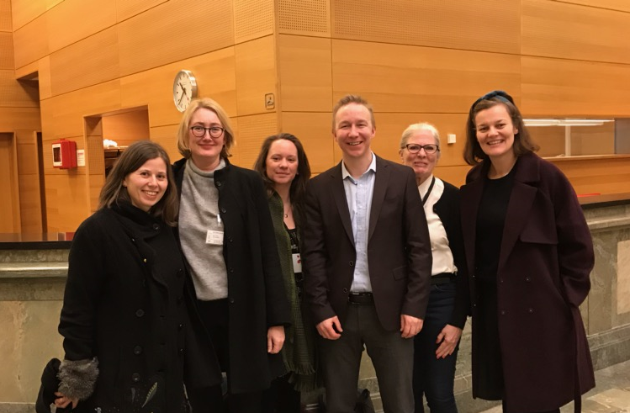
Møte med Opplæringslovutvalget
«Loven slik den er i dag begrunner ikke i tilstrekkelig grad skolebiblioteket som del av den pedagogiske virksomheten. Uten en slik begrunnelse i loven og uten at det sies noe om kvaliteten på tjenesten, vil tilbudet til den enkelte elev og lærer være mer eller mindre vilkårlig og opp til den enkelte skoleledelse å bestemme. Det er behov for
en markant styrking av
bibliotektilbudet til norske
skoleelever og vi foreslår
endringer i Opplæringsloven
med forskrifter.
https://www.opplaringslovutvalget.no/

Slide 13
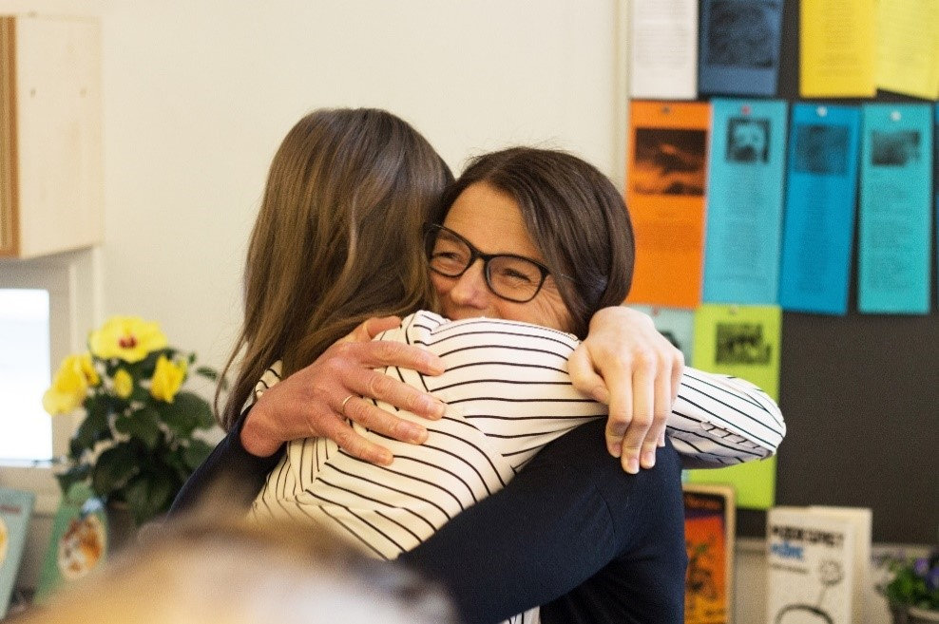
Marit Gautneb er skolebibliotekar på Gulskogen skole
Notes:
Biblioteket skapar berekraft

